Slide 1
МУНИЦИПАЛЬНОЕ БЮДЖЕТНОЕ ОБЩЕОБРАЗОВАТЕЛЬНОЕ УЧРЕЖДЕНИЕ
«ОДИНЦОВСКАЯ ГИМНАЗИЯ №14»
Г.ОДИНЦОВО МОСКОВСКОЙ ОБЛАСТИ
Отчет работы советника директора по воспитательной работе и работе с детскими общественными объединениями
Черемисина И.Г. за 2023-2024 учебный год

Slide 2



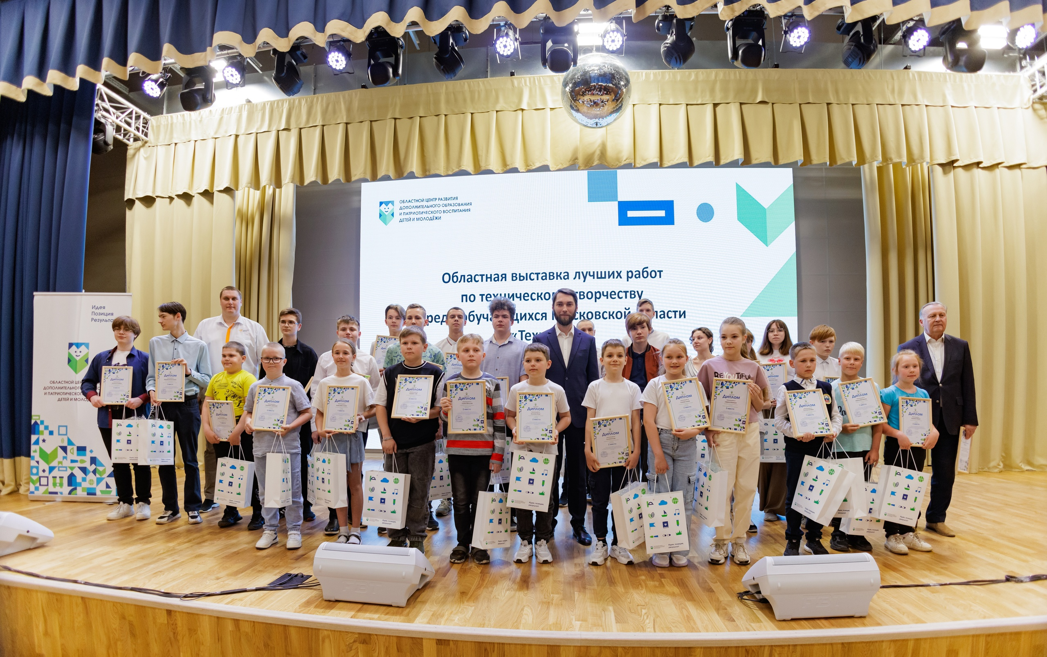
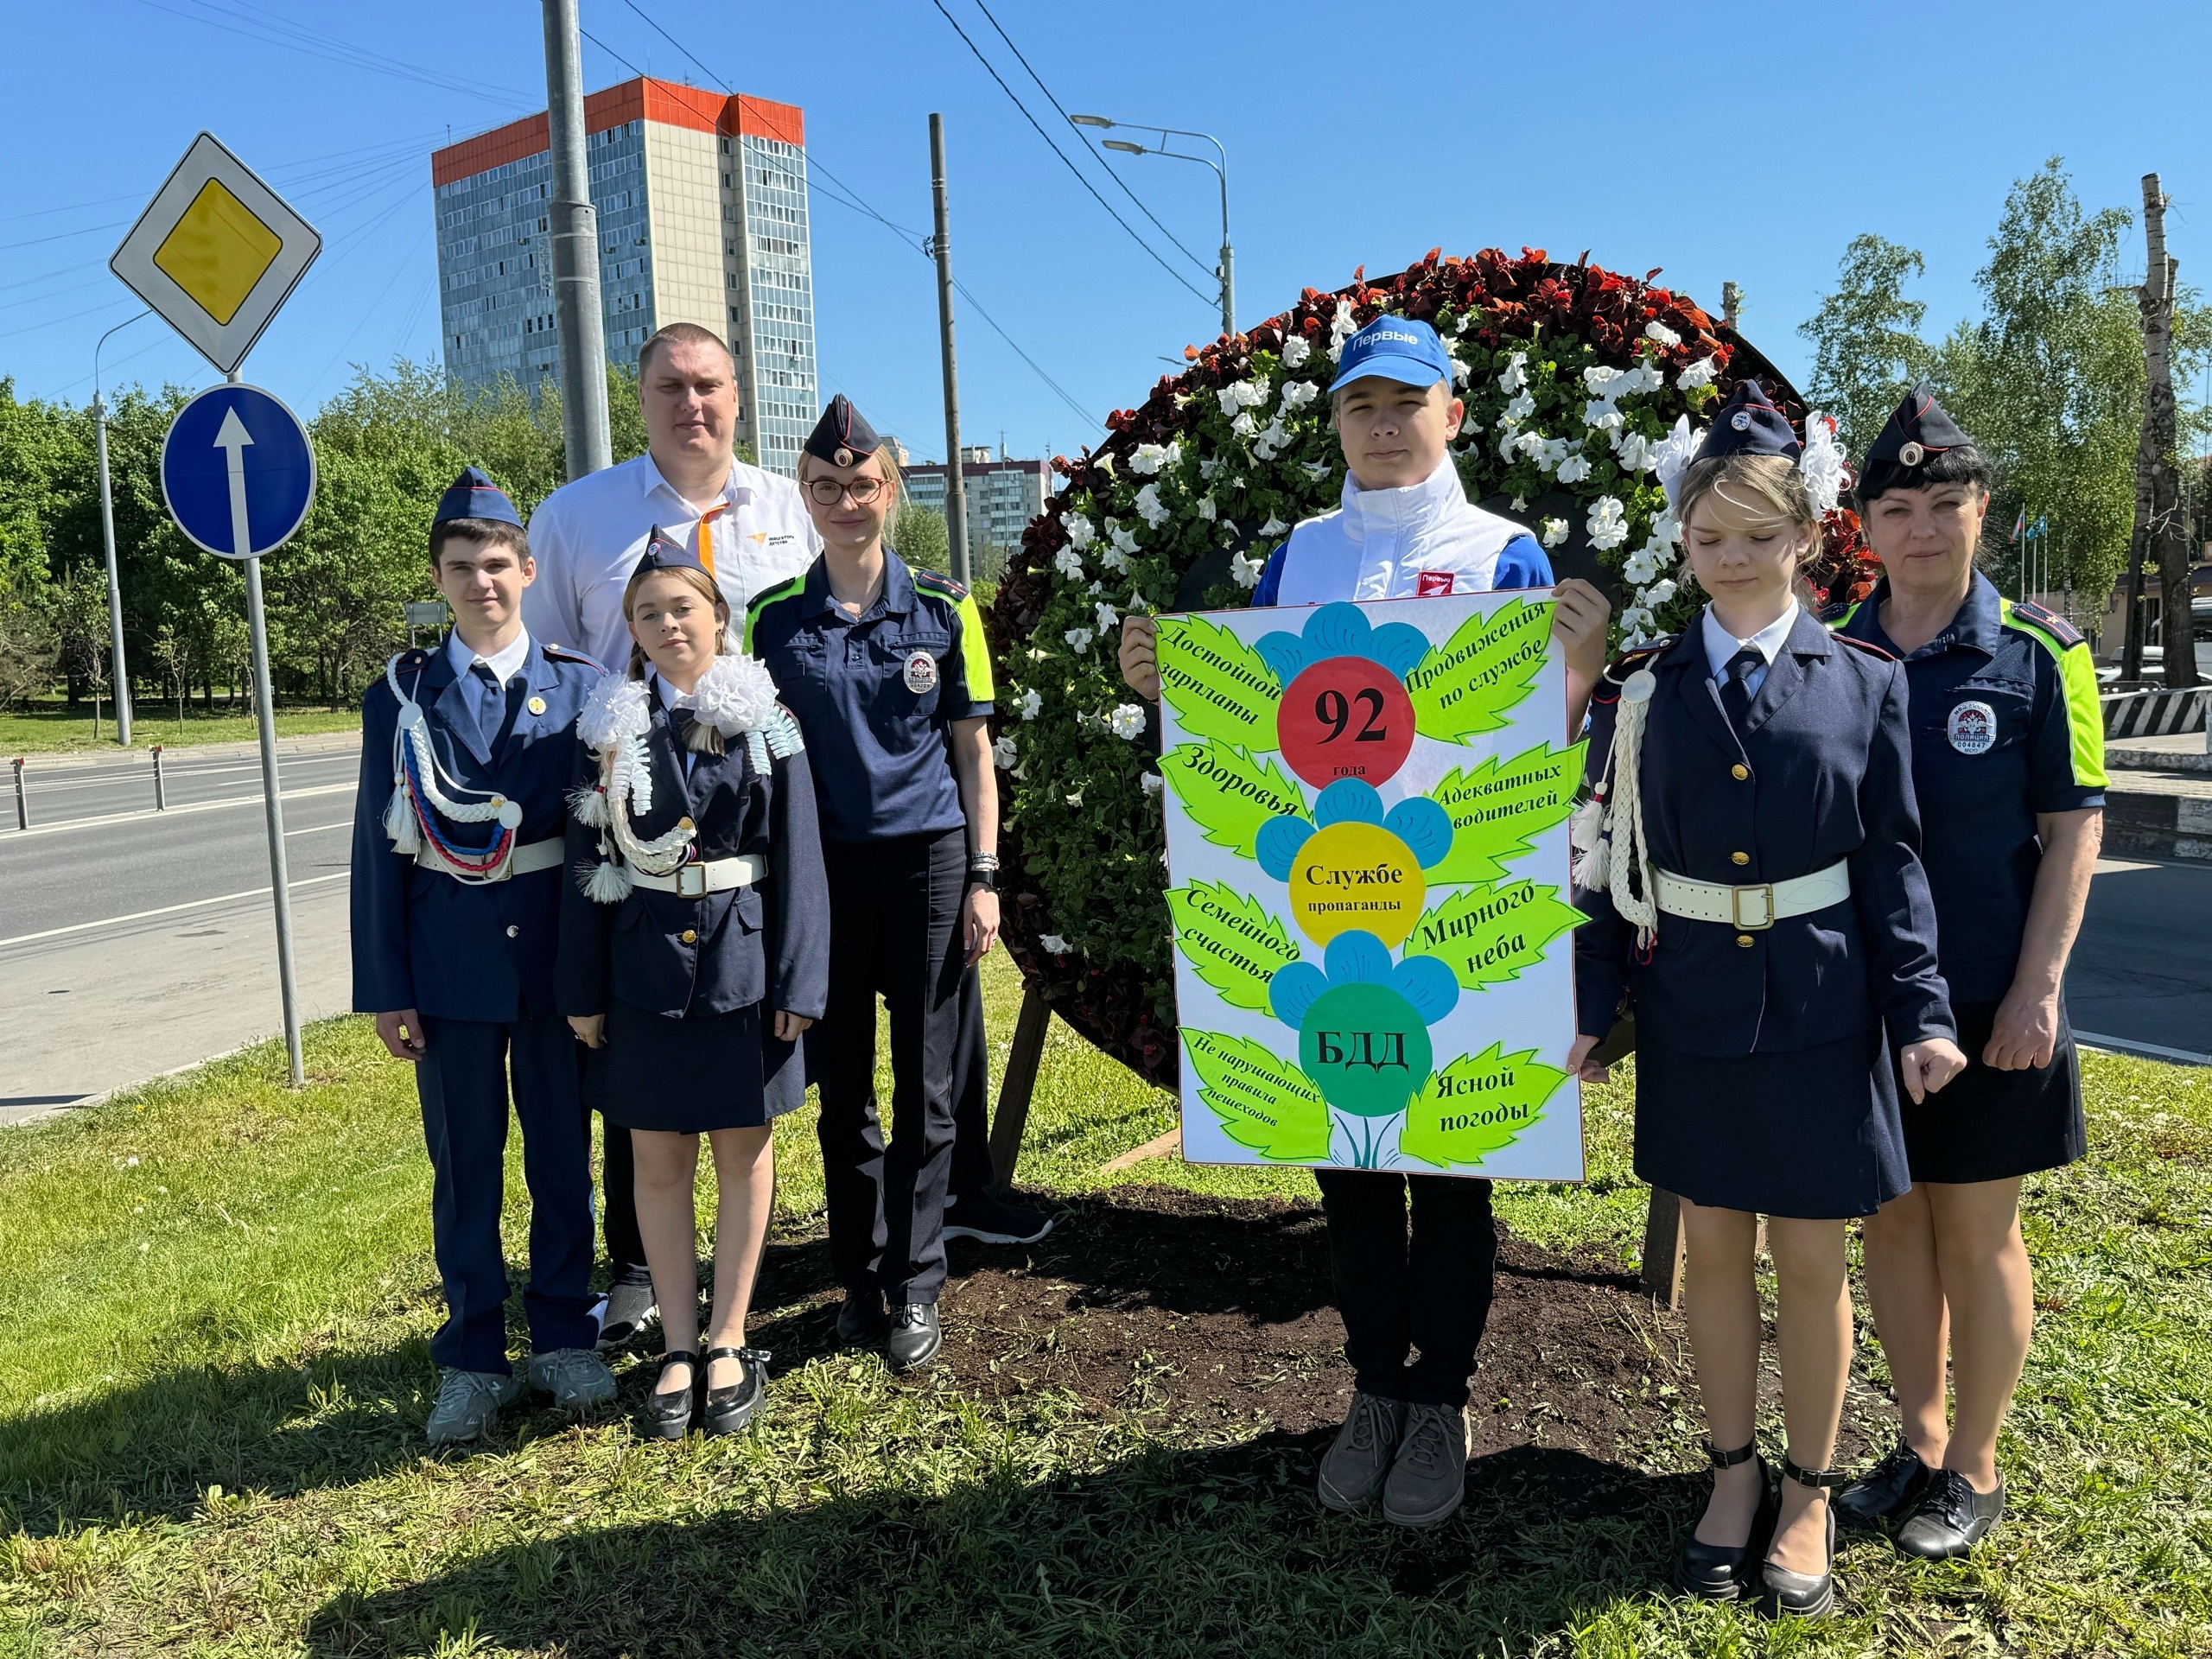
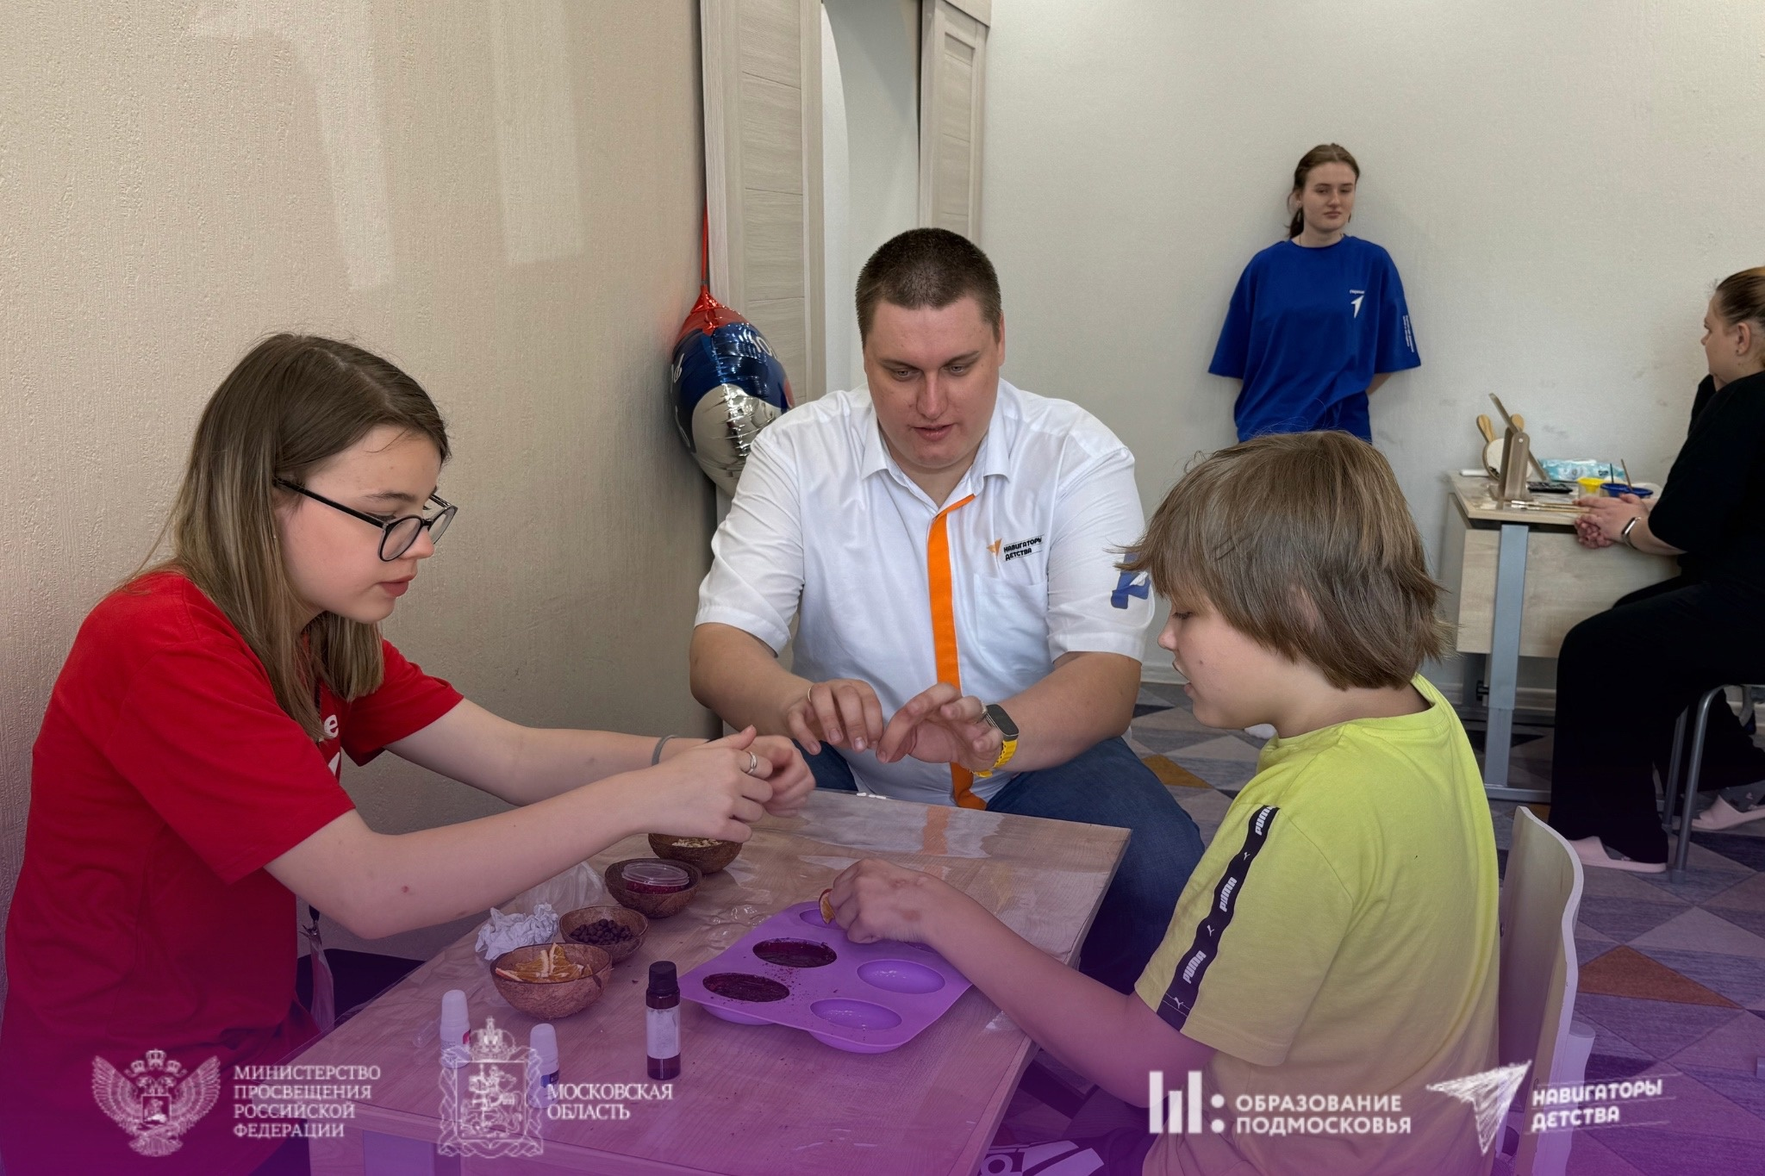
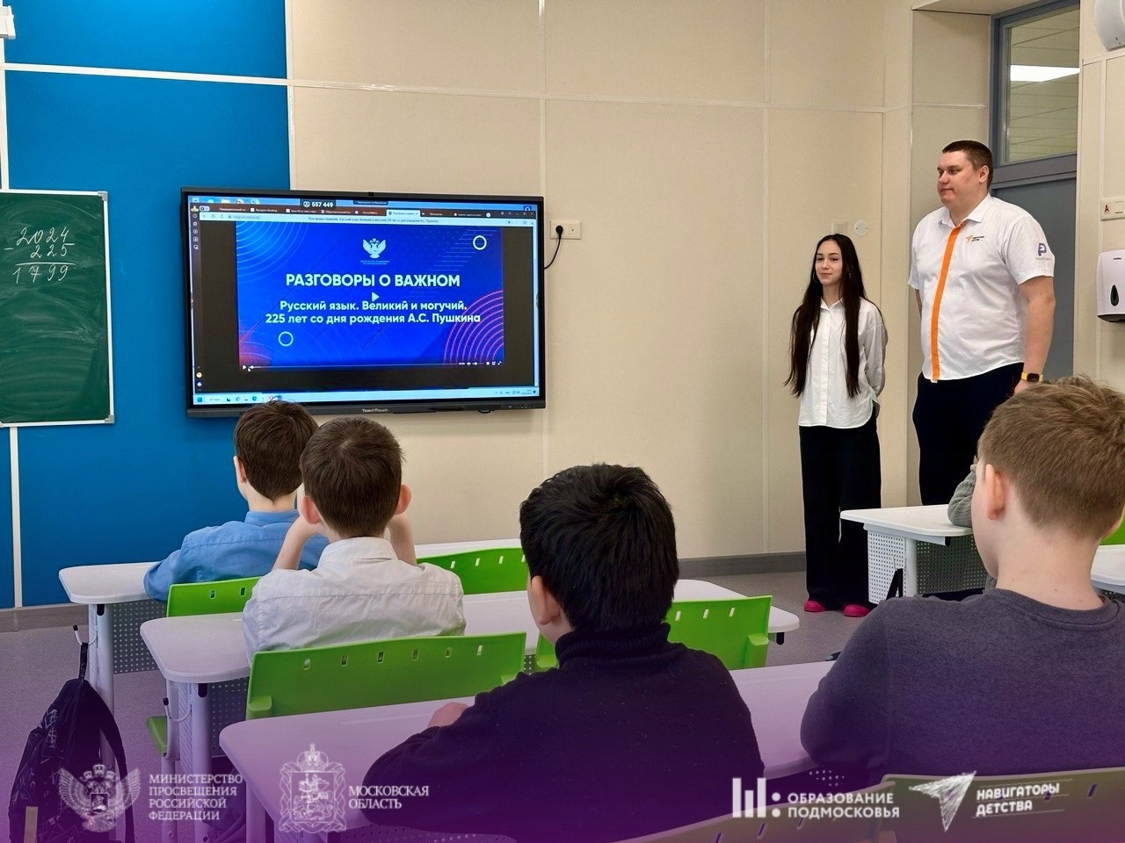
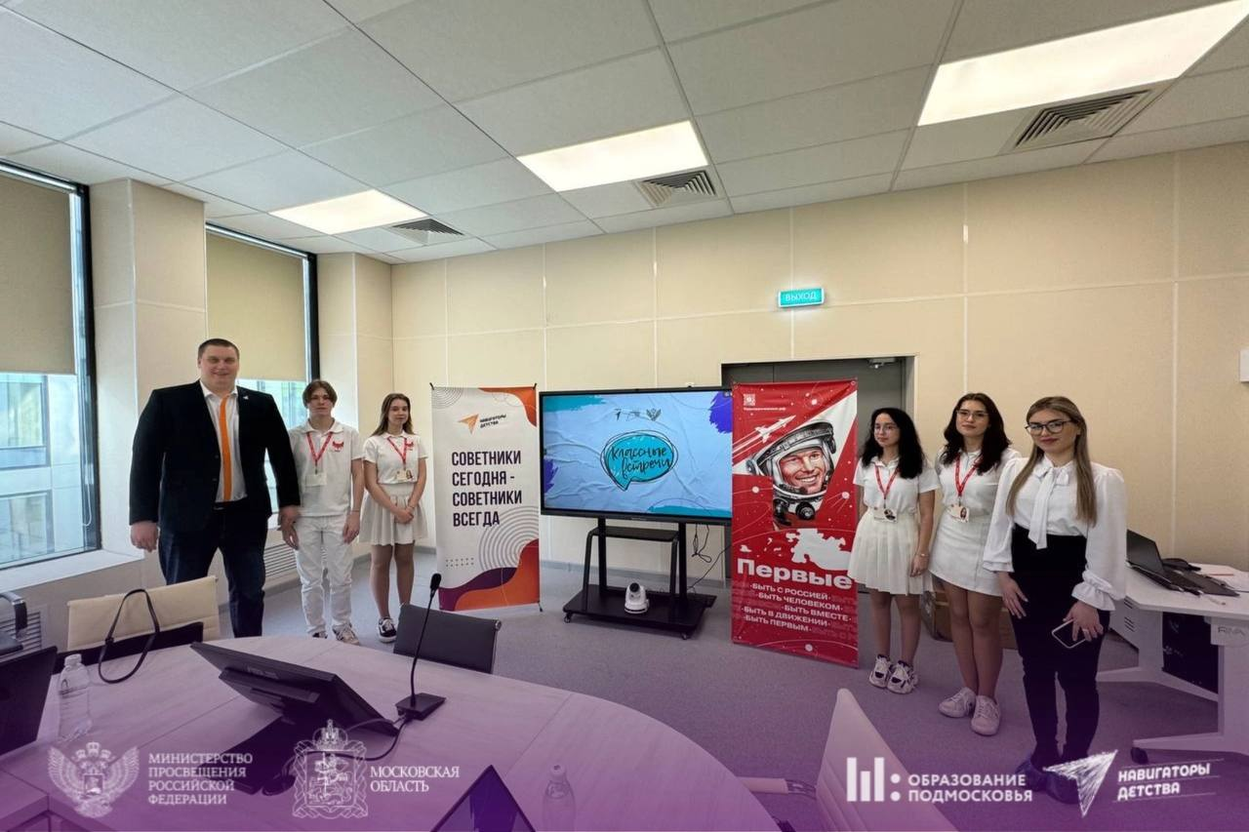
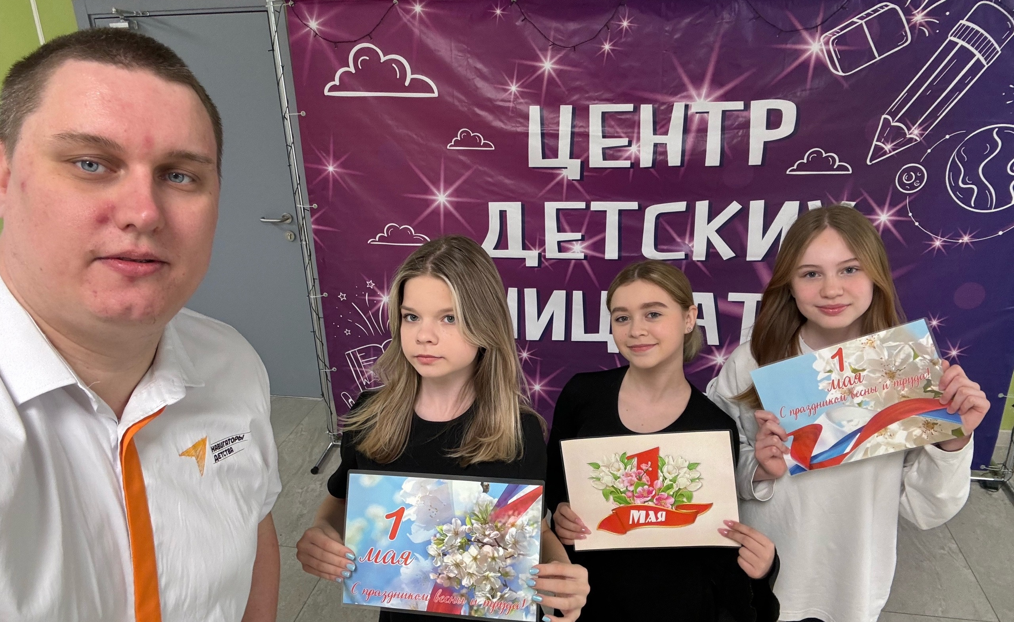
Результаты за 2O23-2O24 учебного года
Было проведено:
37
ДНЕЙ ЕДИНЫХ ДЕЙСТВИЙ
6
МЕРОПРИЯТИЙ
(муниципального и регионального уровня)
2O23/2O24 VЧE6NЫć ГOA
2

Slide 3
Результаты за 2O23-2O24 учебного года
РАБОТА
С ДЕТСКИМИ ОБЩЕСТВЕННЫМИ ОБЪЕДИНЕНИЯМИ

Slide 4
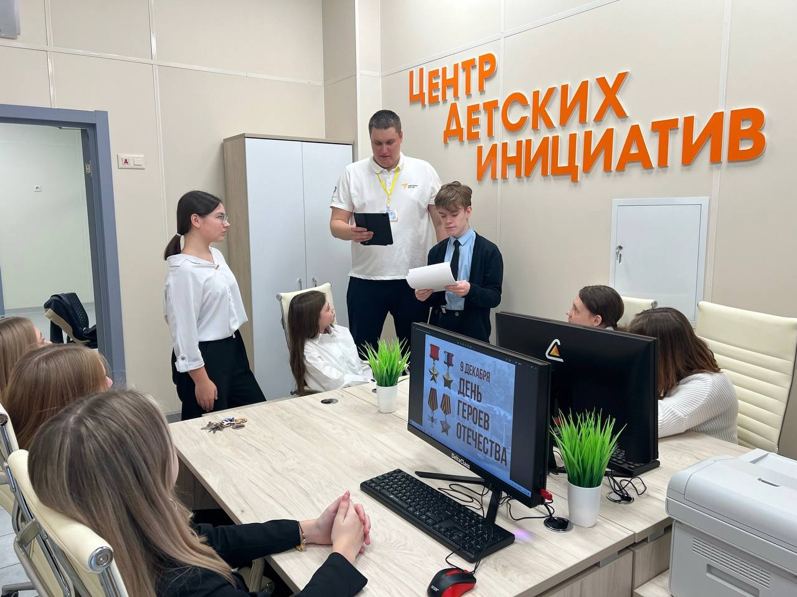
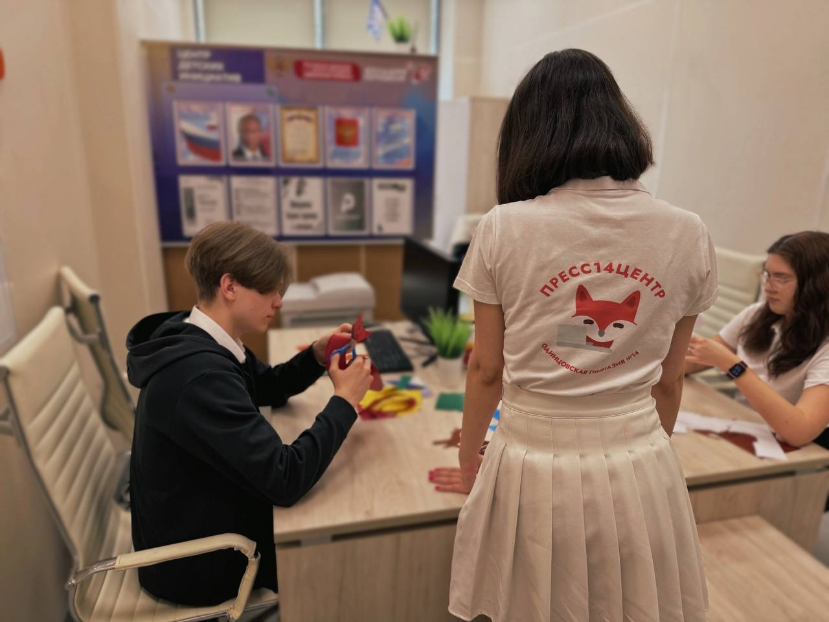
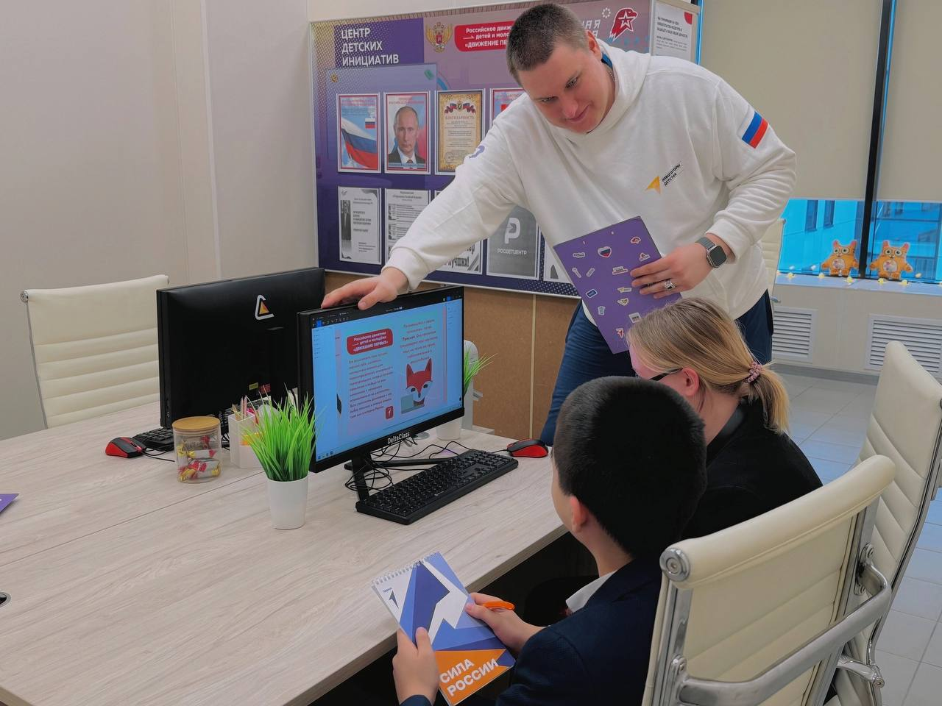
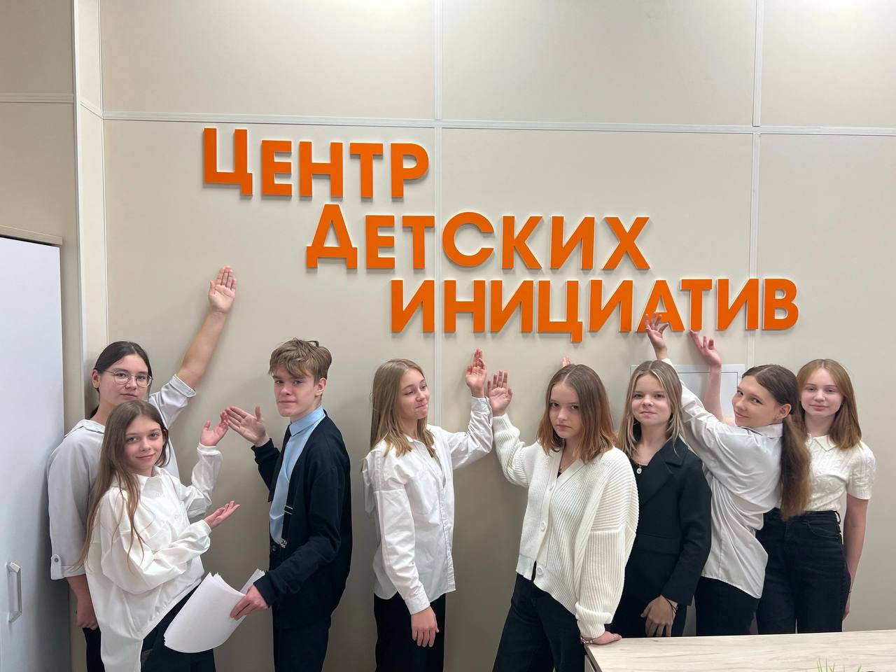
Результаты за 2O23-2O24 учебного года
Центр детских инициатив (далее - ЦДИ) — это многофункциональное пространство, являющееся местом притяжения школьников, центром формирования их креативного мышления, самореализации, профориентации, социализации.
Цель ЦДИ — формирование условий всестороннего развития детей и подростков. Сюда относятся обеспечение деятельности ученического самоуправления, организация места встреч с детскими общественными объединениями, родительским, педагогическим, профессиональным сообществом для проведения совместных мероприятий, проектной деятельности.

Slide 5
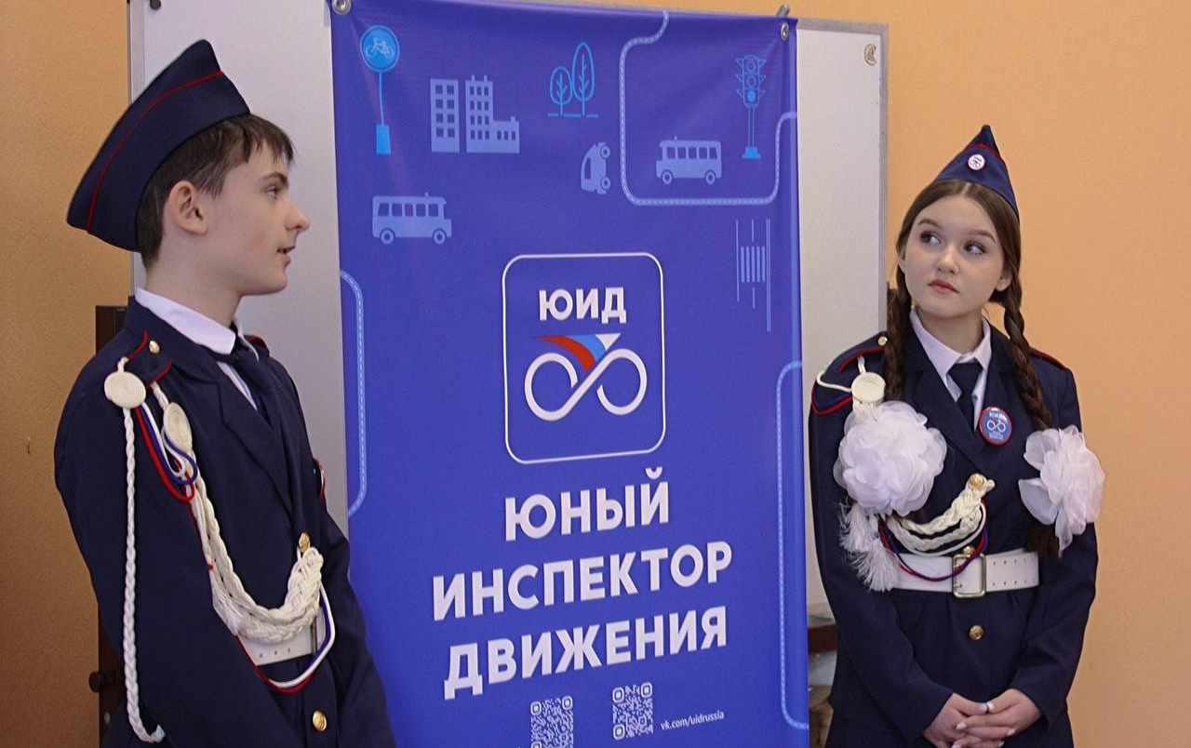
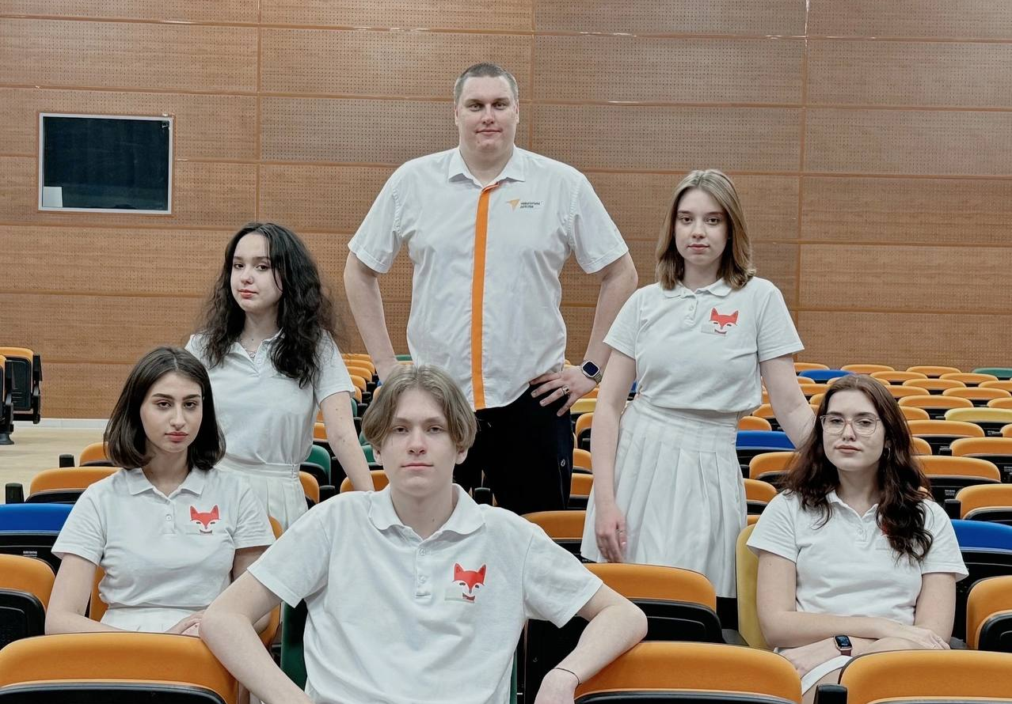
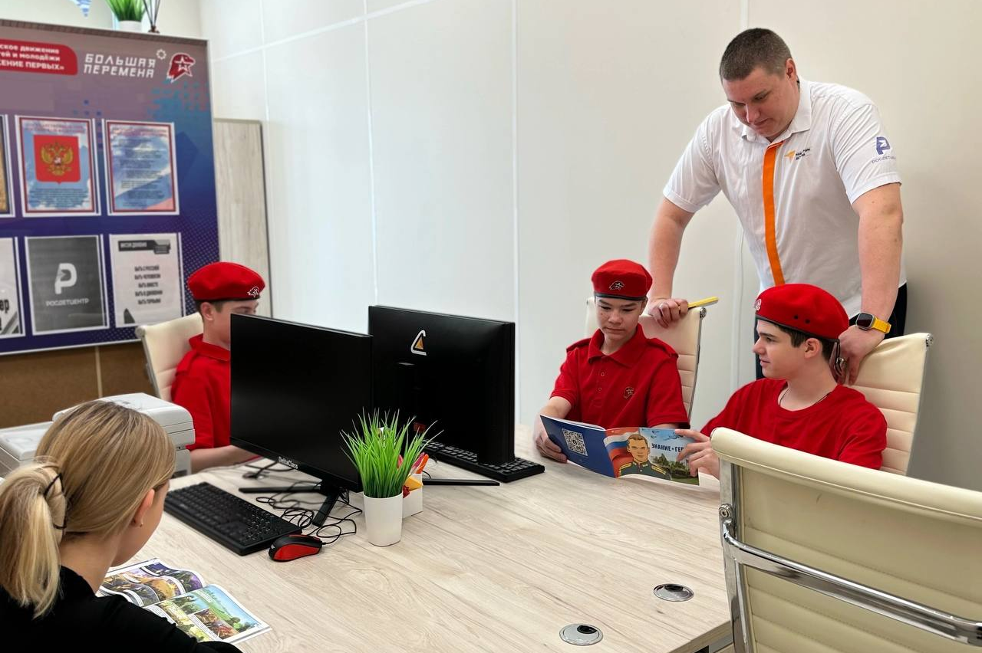
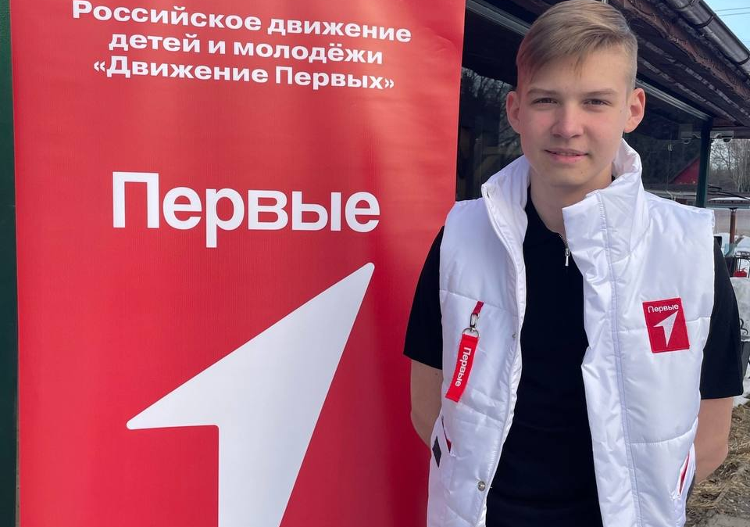
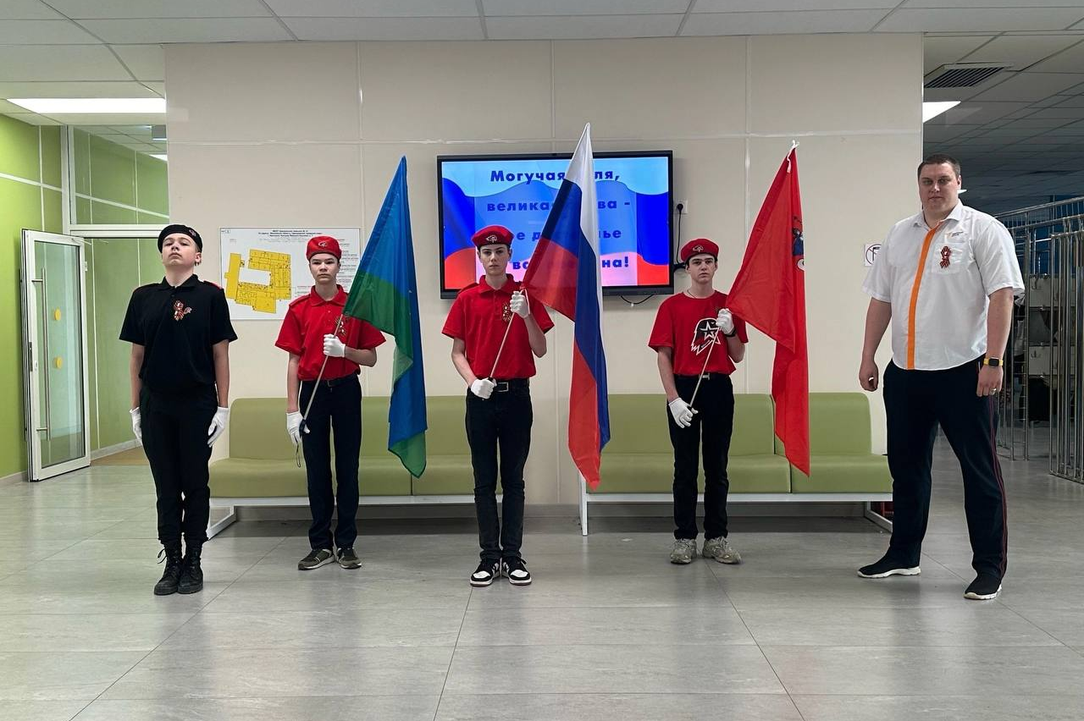
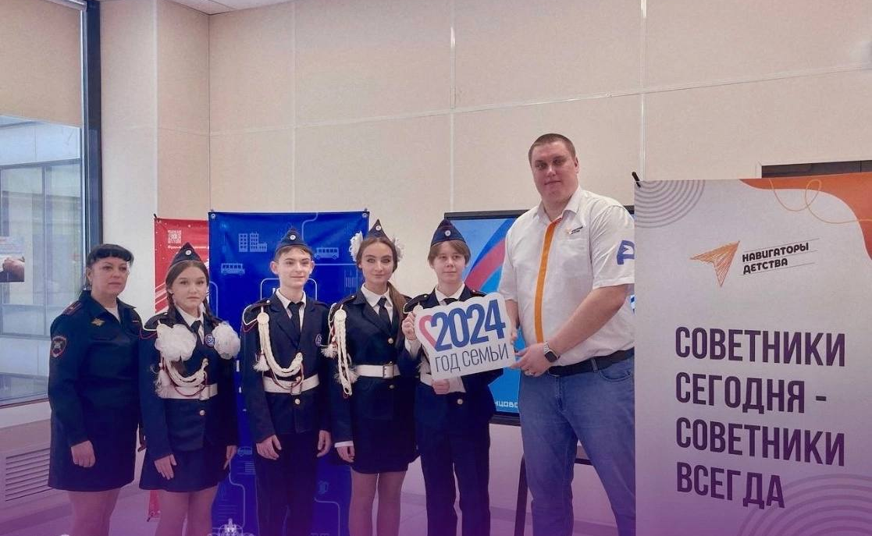




Результаты за 2O23-2O24 учебного года
Было реструктуризовано
и создано:
Юнармия
ЮИД
Движение первых
Орлята России
Большая перемена
медиацентр
2O23/2O24 VЧE6NЫć ГOA
5

Slide 6
Результаты за 2O23-2O24 учебного года
Посещения
мероприятий

Slide 7
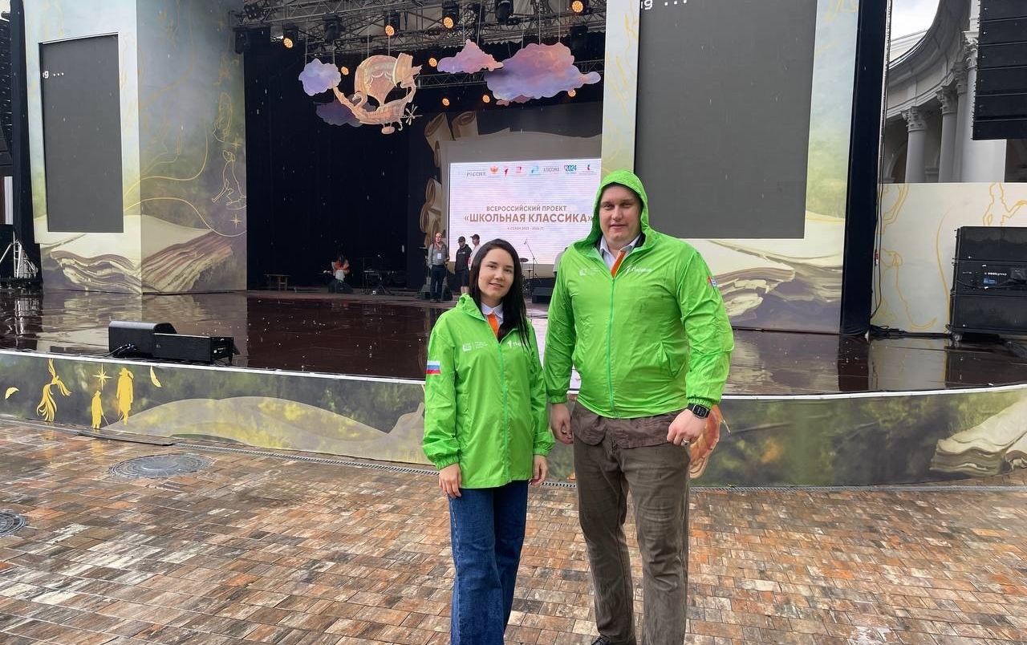
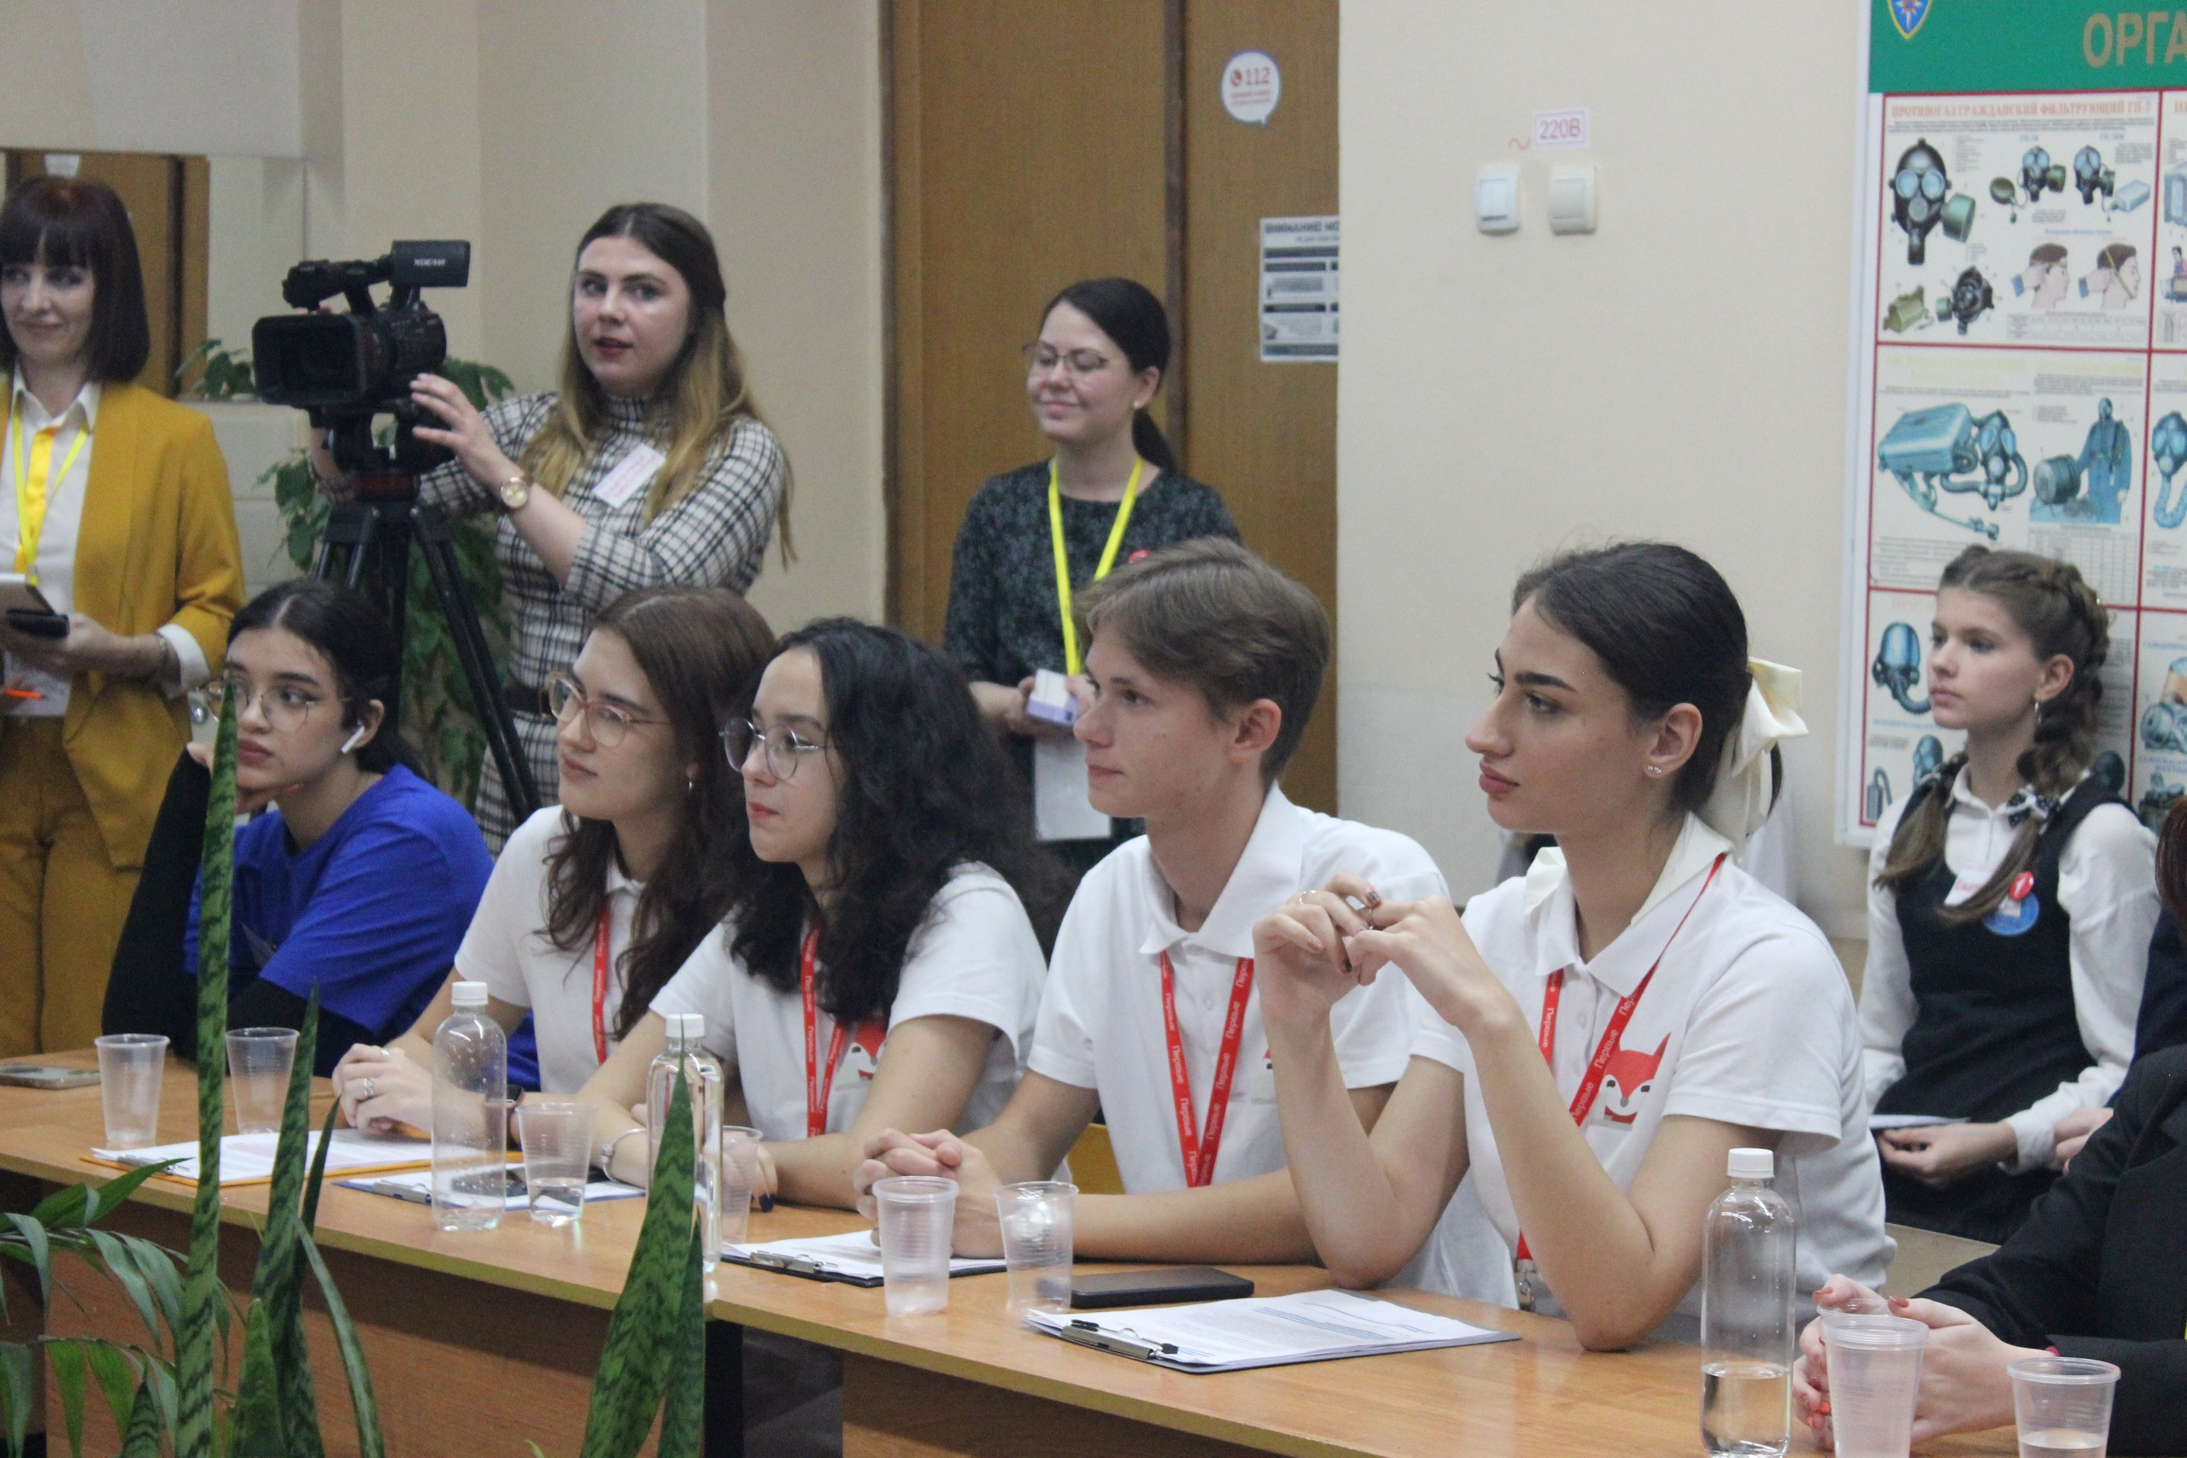
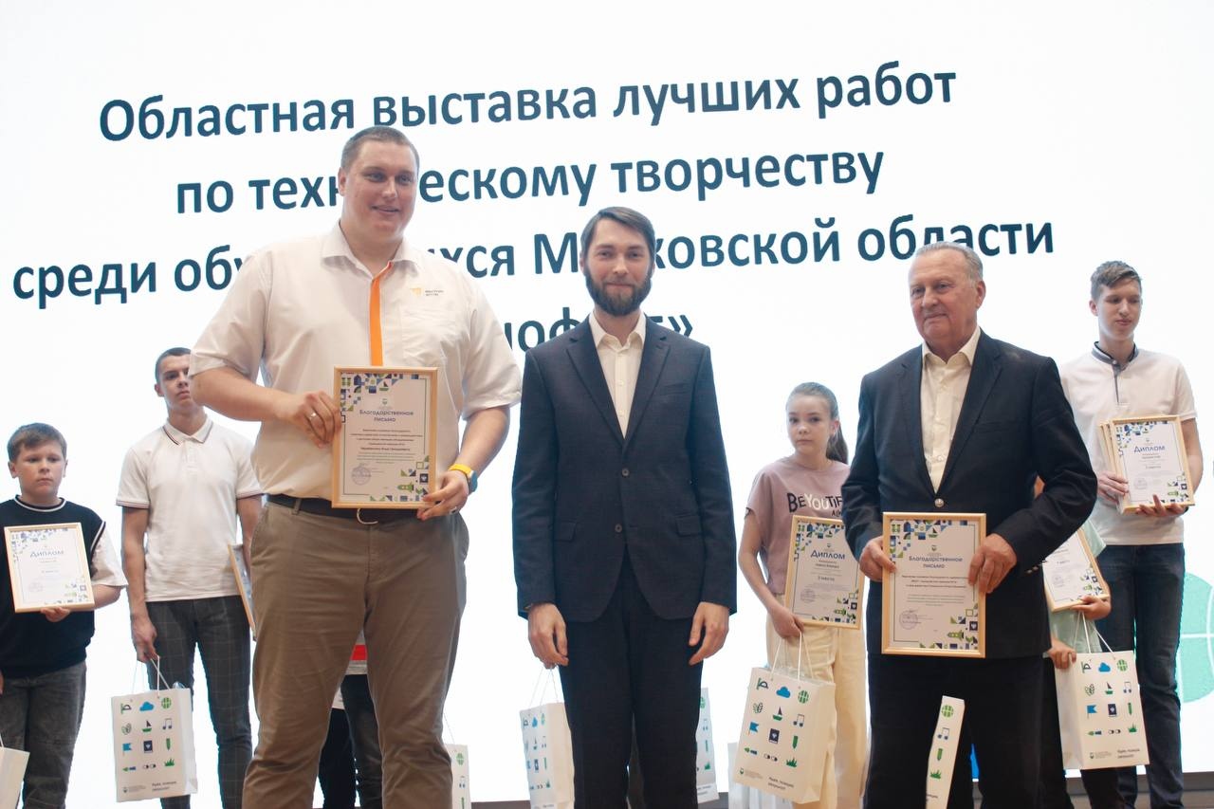
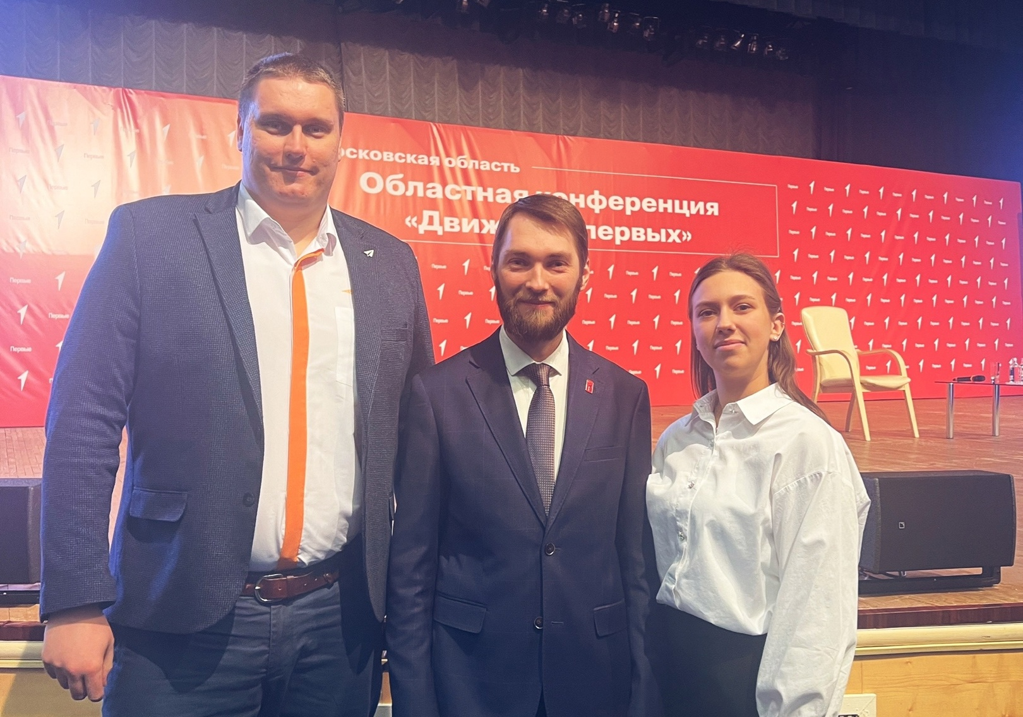
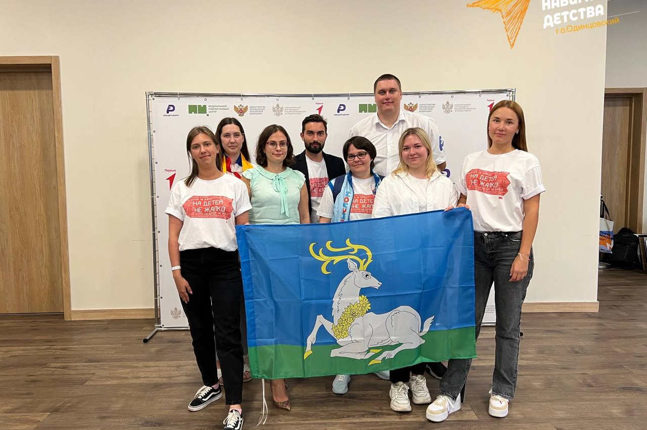
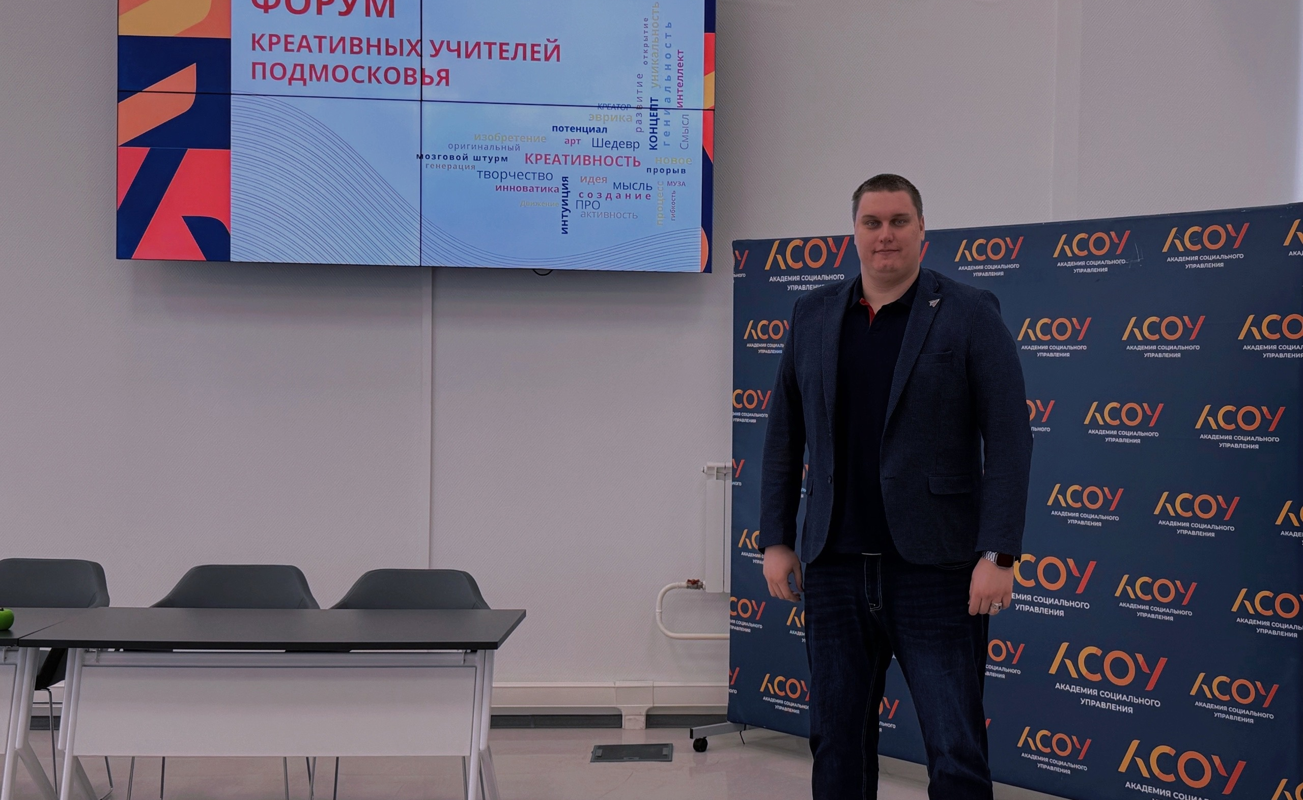
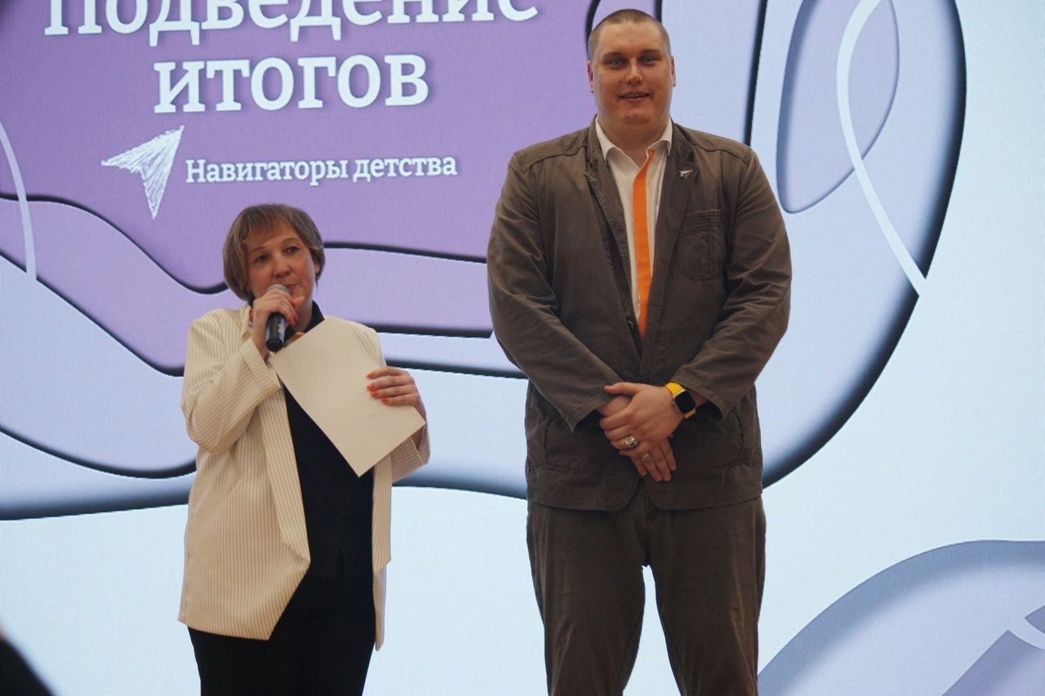
Результаты за 2O23-2O24 учебного года
8
мероприятий
( муниципального и регионального уровня)
2O23/2O24 VЧE6NЫć ГOA
7

Slide 8
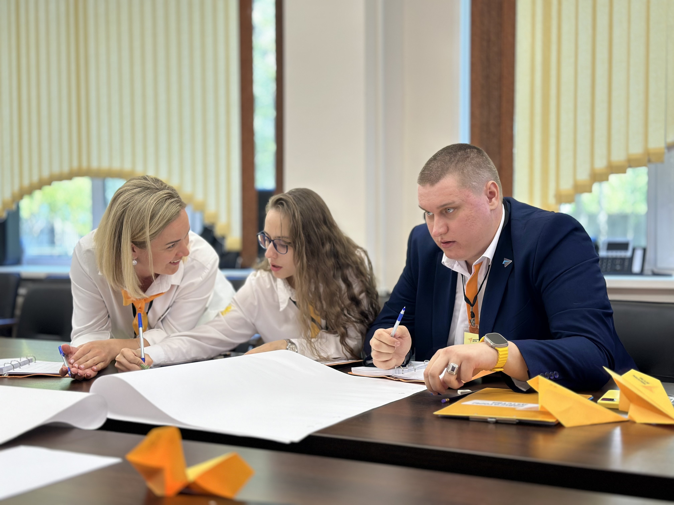
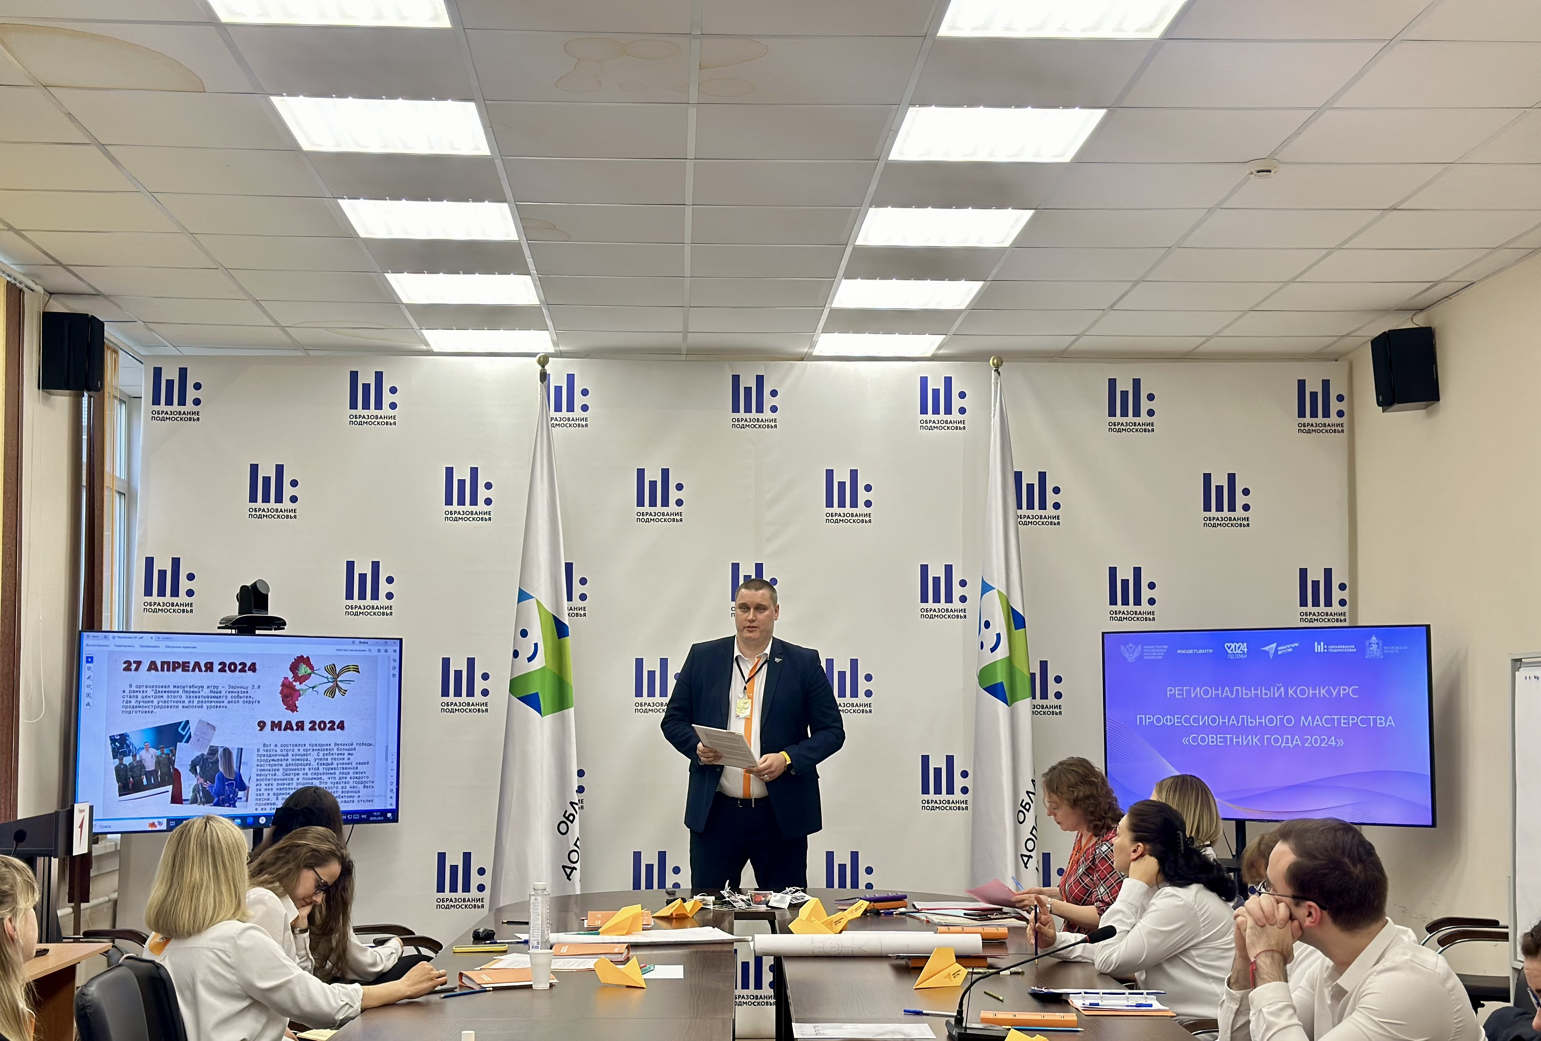
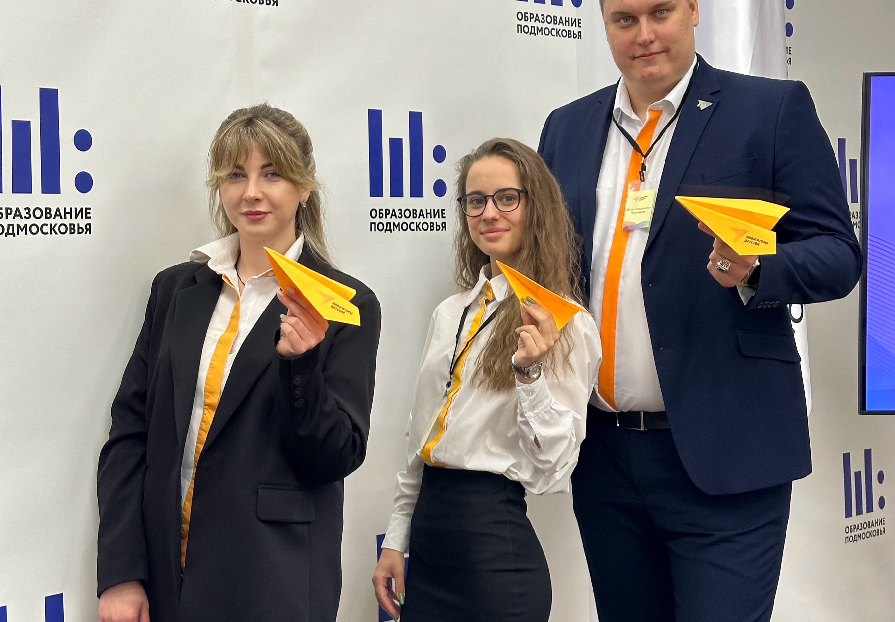
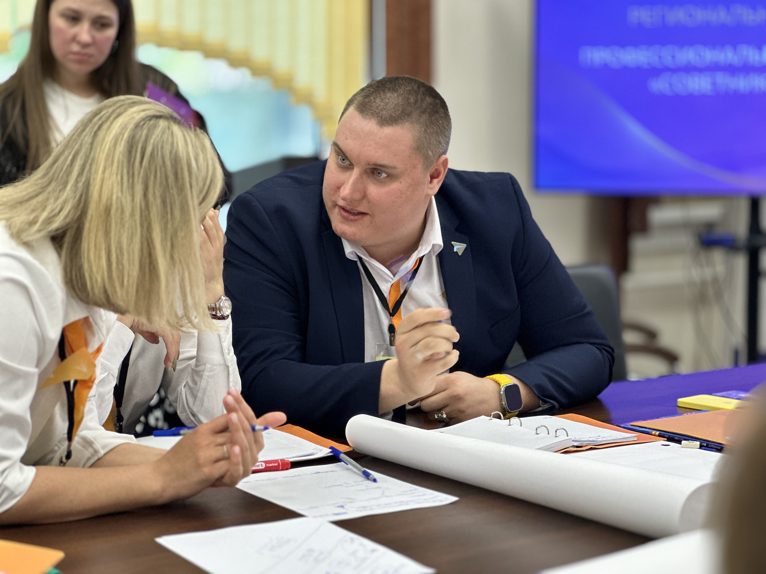
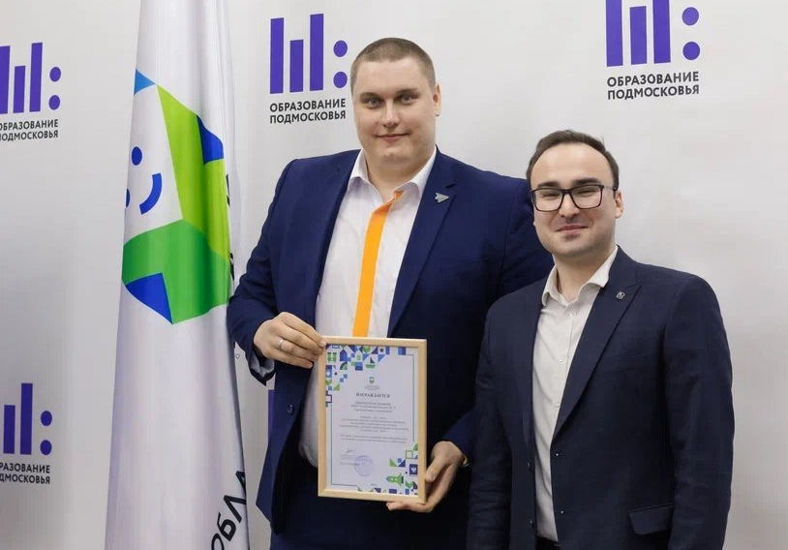
Результаты за 2O23-2O24 учебного года
III
МЕСТО
Региональный конкурс
профессионального мастерства
для советников директора по воспитанию
и взаимодействию с детскими общественными объединениями
«Советник года - 2024»

Slide 9
Задачи на 2O24-2O25 учебного года
В 2024-2025 учебном году планируется:

Slide 10


Задачи на 2O24-2O25 учебного года
Продолжить реализацию программы общероссийского общественно-государственного движения детей и молодежи «Движение первых», с целью формирования личности на основе присущей российскому обществу системы ценностей, вовлечь большее количество учащихся в деятельность Движение первых; программ «Орлята России», «Я, ты, он, она – вместе целая страна».
уделить большее внимание в виде проведения мероприятий с целью формирования активной жизненной позиции школьников, осознанного ценностного отношения к истории своей страны, города, района, народа, развития у детей чувство патриотизма, национальной гордости за свою страну; стимулирования социальной деятельности школьников, направленную на оказание посильной помощи нуждающимся категориям населения; организации профильных событий, направленных на повышение интереса у детей к службе в силовых подразделениях, в том числе военных сборов, военно-спортивных игр, соревнований, акций; организацию проведения образовательных программ – интерактивных игр, семинаров, мастер-классов, открытых лекториев, встреч с интересными людьми, Героями нашего государства и ветеранами.
привлечь большее количество обучающихся, педагогов и родителей к участию в мероприятиях, проводимых в рамках детских общественных объединений, действующих на базе МБОУ Одинцовской гимназии №14.
формировать единую информационную среду первичного отделения Движение первых и включиться в единую информационную среду Движение первых России для развития и масштабирования инновационной, проектной, социально преобразовательной деятельности Движение первых.
разрабатывать и апробировать мониторинг качества деятельности первичного отделения Движение первых.

